Slide 1
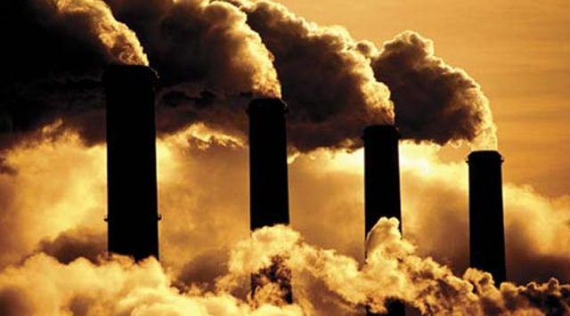
Загрязнение окружающей среды

Slide 2
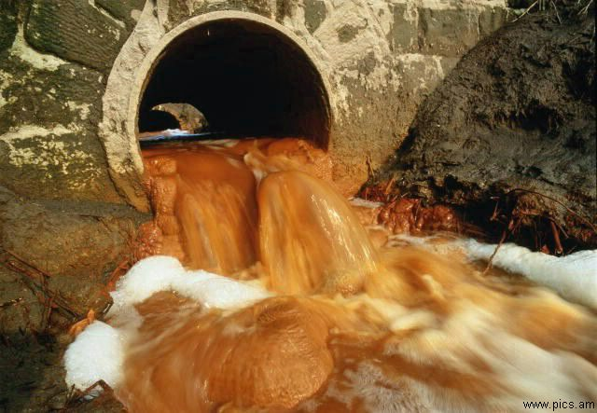
ЗАГРЯЗНЕНИЕ ВОДЫ
Населенные пункты. Наиболее известным источником загрязнения воды, которому традиционно уделяется главное внимание, являются бытовые сточные воды. В растворенном виде в сточных водах присутствуют мыло, синтетические стиральные порошки, дезинфицирующие средства, отбеливатели и другие вещества бытовой химии. Из жилых домов поступает бумажный мусор, включая туалетную бумагу и детские подгузники, отходы растительной и животной пищи. С улиц в канализацию стекает дождевая и талая вода, часто, с песком или солью, используемыми для ускорения таяния снега и льда на проезжей части улиц и тротуарах.

Slide 3
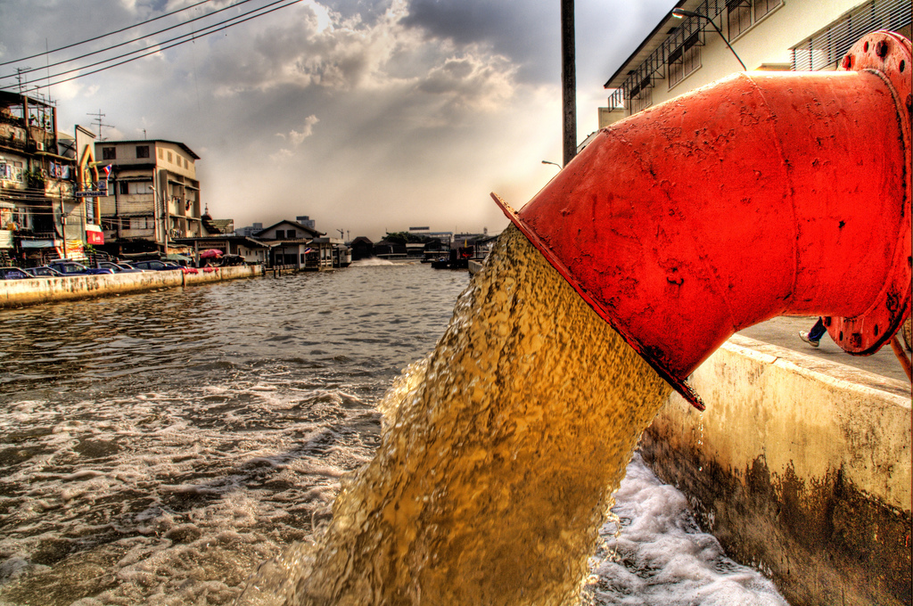
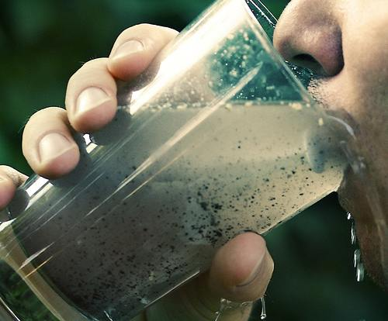
Промышленность. В индустриально развитых странах главным потребителем воды и самым крупным источником стоков является промышленность. Промышленные стоки в реки по объему в 3 раза превышают коммунально-бытовые. Из-за растущего объема промышленных отходов нарушается экологическое равновесие многих озер и рек, хотя большая часть стоков нетоксична и не смертельна для человека.

Slide 4
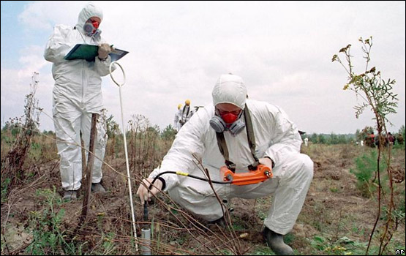
Сельское хозяйство. Вторым основным потребителем воды является сельское хозяйство, использующее ее для орошения полей. Стекающая с них вода насыщена растворами солей и почвенными частицами, а также остатками химических веществ, способствующих повышению урожайности. К ним относятся инсектициды; фунгициды, которые распыляют над фруктовыми садами и посевами; гербициды, знаменитое средство борьбы с сорняками; и прочие пестициды, а также органические и неорганические удобрения, содержащие азот, фосфор, калий и иные химические элементы.

Slide 5
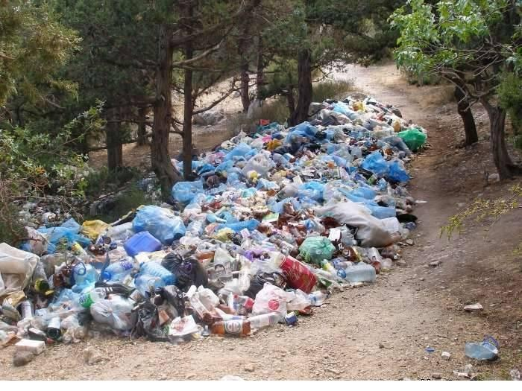
Загрязнение почвы
Жилые дома и коммунально-бытовые предприятия.
В составе загрязняющих веществ этой категории источников преобладают бытовой мусор, пищевые отходы, строительный мусор и т.п. Все это собирается и вывозится на свалки. Сжигание мусора на городских свалках сопровождается выделением ядовитых веществ, которые оседают на поверхность почв и трудно смываются дождями.

Slide 6
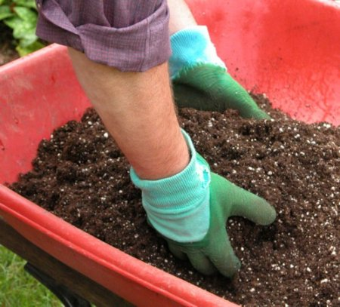
Сельское хозяйство Загрязнение почвы в сельском хозяйстве происходит вследствие внесения огромных количеств минеральных удобрений и ядохимикатов. Известно, что в составе некоторых ядохимикатов содержится ртуть.
Стремление человека взять от почвы все больше и больше приводит к нерациональному использованию земель, а нередко – и к полному исчезновению их плодородия. Чрезмерное внесение в почву минеральных удобрений и химических средств защиты растений от сорняков и вредителей приводит к ее загрязнению. Накапливаются в почве тяжелые металлы (например, ртуть), радиоактивные вещества, выбрасываемые некоторыми промышленными предприятиями. Из почвы эти токсичные вещества попадают в живые организмы, что может стать причиной их необратимых изменений.

Slide 7
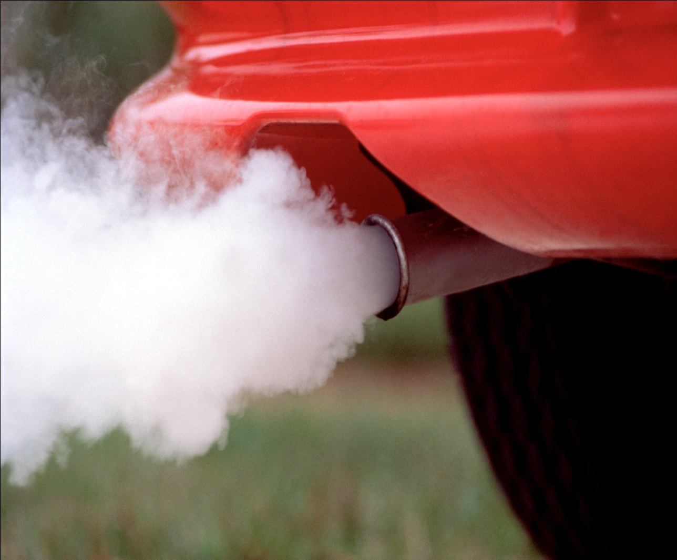
Загрязнение воздуха
Основной причиной загрязнения воздуха является попадание в него нехарактерных физических, химических и биологических веществ, а также изменение их естественной концентрации.
Это происходит в результате как природных процессов, так вследствие деятельности человека. Причем именно человек играет все большую роль в загрязнении атмосферы. Причиной большой части химических и физических загрязнений является сжигание углеводородного топлива при производстве электрической энергии и при работе двигателей транспортных средств.

Slide 8
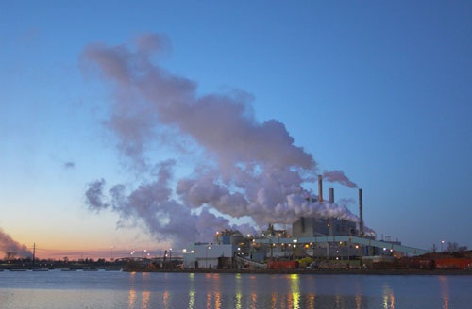
Один из наиболее токсичных газов, поступающих в атмосферу в результате человеческой деятельности – озон. Ядовит и свинец, содержащийся в выхлопных газах автомобилей. Среди других опасных загрязнителей – угарный газ, оксиды азота и серы, а также мелкая пыль. Ежегодно в результате промышленной деятельности человека (при выработке электроэнергии, производстве цемента, выплавке чугуна и т.п.) в атмосферу поступает 170 миллионов тонн пыли.

